Slide 1
Loan Approval Prediction
Henry
Purwadhika Startup and Coding School
Data Science and Machine Learning

Slide 2
Machine Learning
Metode analisis data yang mengotomatiskan pembuatan model analitik, sebuah cabang kecerdasan buatan yang didasarkan pada gagasan bahwa sistem dapat belajar dari data, mengidentifikasi pola, dan membuat keputusan dengan intervensi manusia yang minimal.

Slide 3
Bank Loan
Penyediaan uang atau tagihan-tagihan berdasarkan perjanjian pinjam-meminjam antara bank dengan pihak lain. Pihak peminjam berkewajiban melunasi utangnya setelah jangka waktu yang telah ditetapkan dalam perjanjian.

Slide 4
Business Problems
Masih banyak Bank yang salah dalam memberikan pinjaman kepada nasabah. Banyak nasabah yang pada akhirnya gagal dalam melakukan pembayaran pinjaman. Hal tersebut diakibatkan oleh banyak faktor.
Tujuan dari machine learning ini adalah untuk meminimalisir resiko kesalahan pemberian pinjaman kepada nasabah.

Slide 5
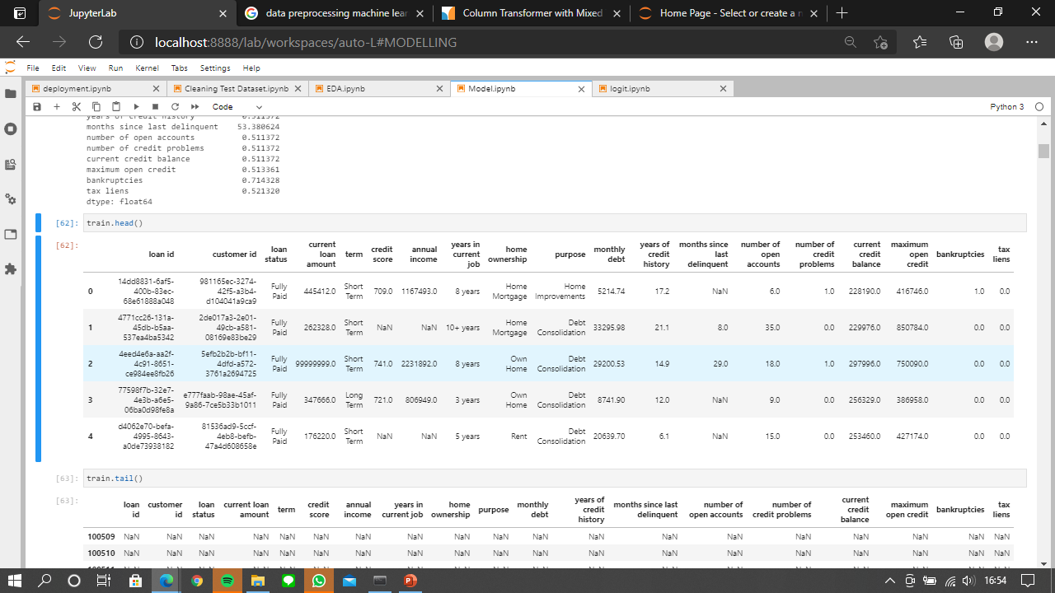
Dataset
Source : Kaggle (Bank Loan Status Dataset | Kaggle)
Shape of Dataset : (10514, 19)

Slide 6
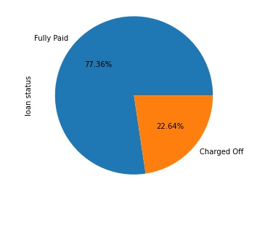
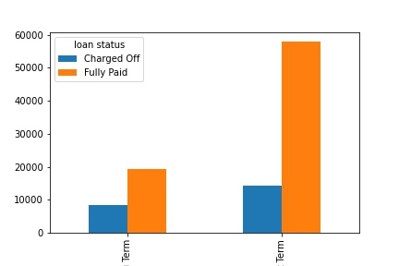
eda
Pieplot Loan Status
Barplot Loan Status berdasarkan Term

Slide 7
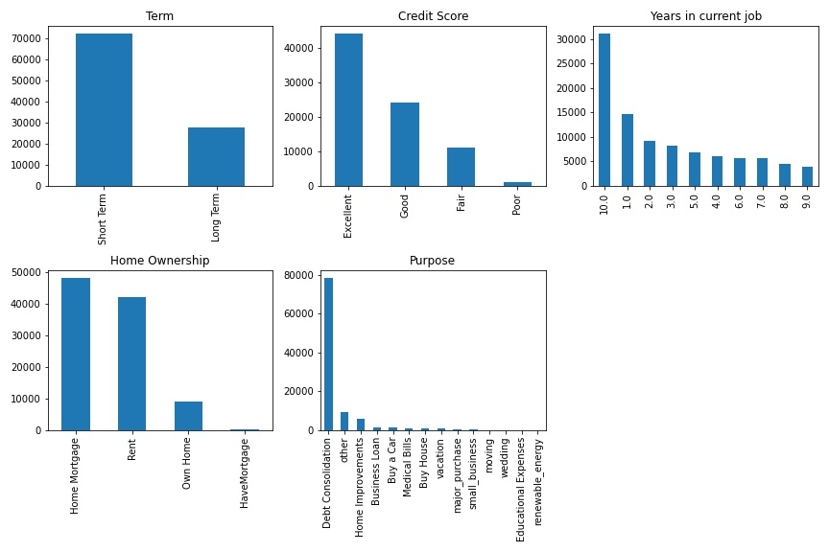

Slide 8
Machine Learning Algorithm
Logistic Regression
K-Nearest Neighbors
Random Forest Classifier
Ada Boost Classifier
Decision Tree Classifier

Slide 9
Evaluation Method
Confusion Matrix
Accuration
Recall
Precision

Slide 10
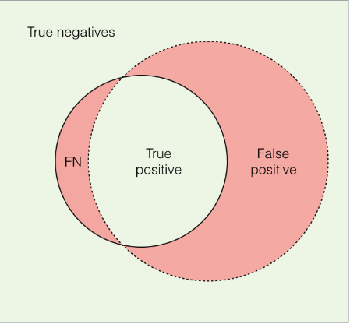

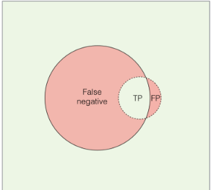

RECALL & PRECISION
RECALL
Recall dapat didefinisikan sebagai rasio dari jumlah total contoh positif yang diklasifikasikan bernilai benar dibagi dengan jumlah total contoh positif. High Recall menunjukkan kelas dikenali dengan baik (FN rendah).
High Recall, Low Precision
PRECISION
Precision merupakan pembagian dari jumlah total contoh positif yang diklasifikasikan bernilai benar dengan jumlah total contoh positif yang diprediksi. High Precision menunjukkan contoh berlabel positif memang positif (FP rendah).
Low Recall, High Precision:

Slide 11
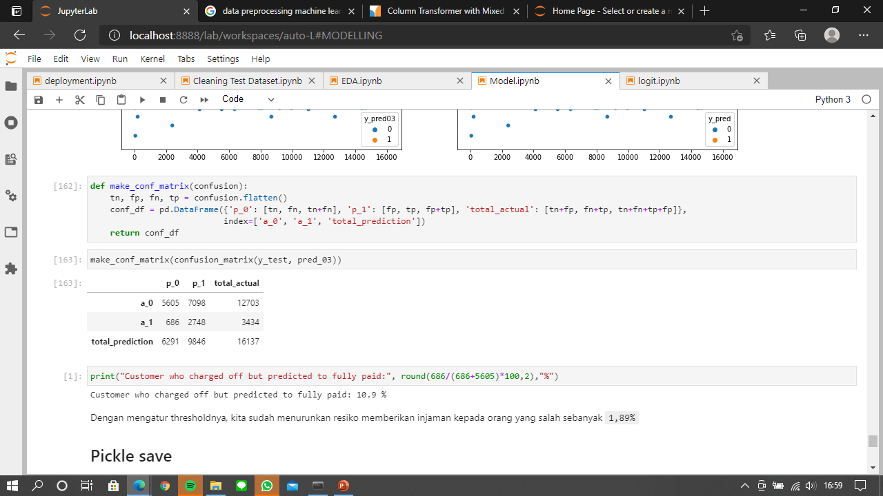
Choosen Algorithm
ADA Boost Classifier
Confusion Matrix
prediction
0 1 total actual
0
1
total prediction

Slide 12
Business Understanding
Data Understanding
Data Preparation
Data
Modeling
Deployment
Evaluation

Slide 13
Let’s review some concepts
Yellow
Is the color of gold, butter and ripe lemons. In the spectrum of visible light, yellow is found between green and orange.
Blue
Is the colour of the clear sky and the deep sea. It is located between violet and green on the optical spectrum.
Red
Is the color of blood, and because of this it has historically been associated with sacrifice, danger and courage.
Yellow
Is the color of gold, butter and ripe lemons. In the spectrum of visible light, yellow is found between green and orange.
Blue
Is the colour of the clear sky and the deep sea. It is located between violet and green on the optical spectrum.
Red
Is the color of blood, and because of this it has historically been associated with sacrifice, danger and courage.

Slide 14
SlidesCarnival icons are editable shapes.
This means that you can:
Resize them without losing quality.
Change fill color and opacity.
Isn’t that nice? :)

Slide 15
Diagrams and infographics

Slide 16
😉
Now you can use any emoji as an icon!
And of course it resizes without losing quality and you can change the color.
How? Follow Google instructions https://twitter.com/googledocs/status/730087240156643328
✋👆👉👍👤👦👧👨👩👪💃🏃💑❤😂😉😋😒😭👶😸🐟🍒🍔💣📌📖🔨🎃🎈🎨🏈🏰🌏🔌🔑 and many more...

